Slide 1
第6章 GPIO的应用实例—键盘、
LED与LCD

Slide 2
主要内容
6.1 键盘编程实例
6.2 数码管LED编程实例
6.3 液晶LCD编程实例

Slide 3
6.1 键盘编程实例
6.1.1 未编码键盘的接线方式
直接接线的独立方式
矩阵方式
6.1.2 键盘编程的基本问题
键的识别
重键问题
抖动问题
6.1.3 AW60键盘中断模块

Slide 4
键盘中断状态和控制寄存器(KBI Status and Control
Register ，KBI1SC)
KBI1SC包含了键盘中断触发方式、键盘中断标志、键盘中断 应答、键盘中断使能等功能。其地址是$ 0000001E
数据位 | D7 | D6 | D5 | D4 | D3 | D2 | D1 | D0
读 | KBEDG7 | KBEDG6 | KBEDG5 | KBEDG4 | KBF | 0 | KBIE | KBIMOD
写 |  |  |  |  | 未定义 | KBACK
复位 | 0 | 0 | 0 | 0 | 0 | 0 | 0 | 0

Slide 5
键盘中断引脚使能寄存器(KBI Pin Enable Register ，KBI1PE)
KBI1PE的各位决定所对应的引脚是否允许中断进入，地址为：$ 0000001F
数据位 | D7 | D6 | D5 | D4 | D3 | D2 | D1 | D0
读 | KBIPE7 | KBIPE6 | KBIPE5 | KBIPE4 | KBIPE3 | KBIPE2 | KBIPE1 | KBIPE0
写
复位 | 0 | 0 | 0 | 0 | 0 | 0 | 0 | 0

Slide 6
键盘中断编程相关问题：
  键盘中断矢量地址：$FFD2—$FFD3
  键盘中断初始化顺序：先设置键盘中断状态和控制寄存器(KBI1SC)，后设置键盘中断引脚使能寄存器(KBI1PE)
  当定义KBI1Px为键盘中断引入引脚时，由于内部上拉到逻辑1也许需要一些时间，可能产生开始时的键盘误中断
  当MCU进入低功耗stop3模式时，异步边沿检测被禁止，但是电平检测模式仍然能够触发键盘中断，故能将MCU从低功耗stop3模式中唤醒

Slide 7
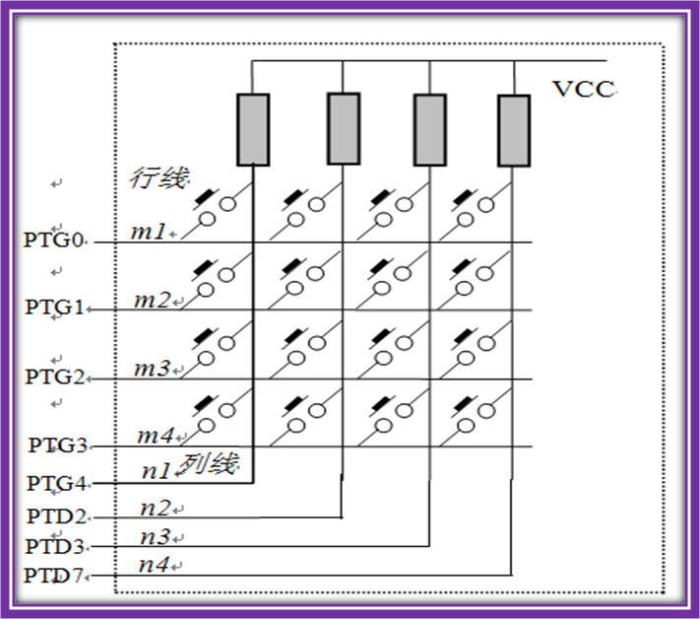
6.1.4 键盘编程实例
给出一个实际的4×4键盘编程实例，讲述如何扫描键盘取得键值和键盘编码等问题
4×4键盘与MCU接法示例（图1）

Slide 8
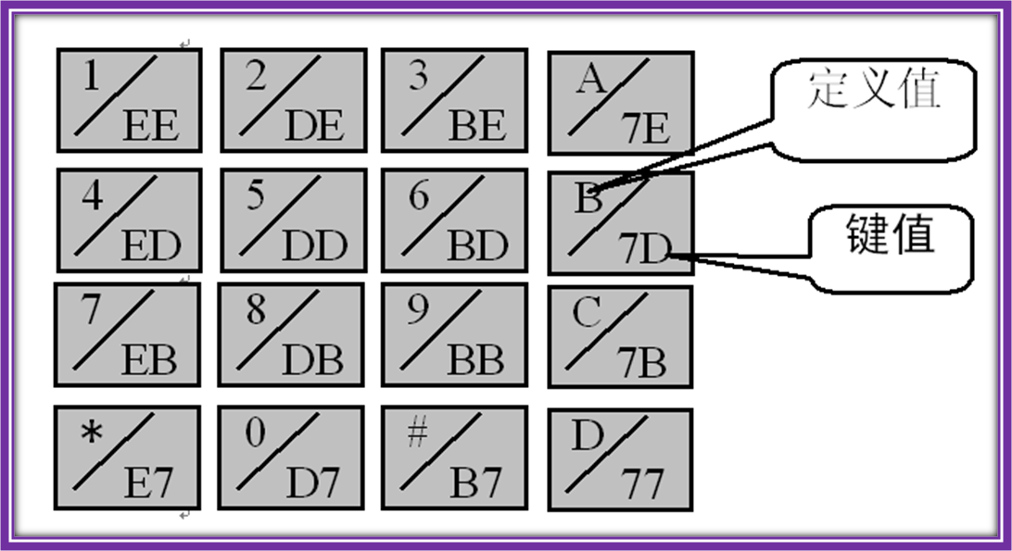
键盘定义（图2）

Slide 9
键值计算方法
键盘与MCU接线见上面图1，图2给出了键的定义符号“0”～“9”、
“A”～“D”、“*”、“#”等。如何识别“1”键呢？这里将列线n1～n4
分别接PTG4、PTD2、PTD3、PTD7，且编程时将这四个引脚定义为输入并进行
上拉，行线m1～m4分别接PTG0～PTG3，且编程时将PTG0～PTG3定义为输出，
那么“1”键对应于按照PTD7、PTD3、PTD2、PTG4、PTG3、PTG2、PTG1、
PTG0的顺序为：11101110，即$EE；“2”键对应于：11011110，即$DE；
……；“D”键对应于：01110111，即$77。前者“1”、“2”、“D”就是
我们的定义值，后者$EE、$DE、$77就是“键值”，这种情况“键值”是一
个字节。这样，按图1的接法可以得出键值表，见图2。键值可以通过扫描法
获得，由键值通过查表法编程可得到键的定义值

Slide 10
键盘编程实例
  void KBInit(void)：初始化键盘模块
  uint8 KBScanN(uint8 N)：N次扫描键盘,消除"抖动"问题
  uint8 KBDef(uint8 valve)：键值转为定义值
  uint8 KBScan1(void)：扫描1次4*4键盘,返回读取的键值

Slide 11
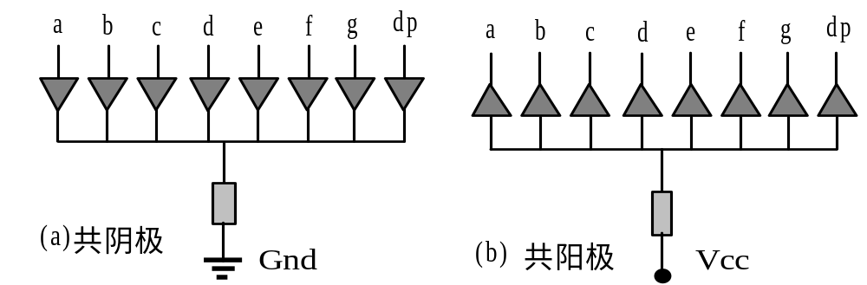
6.2 数码管LED编程实例
对数码管编程需要了解的两个问题：
  所用LED是几段，是共阴还是共阳？
  数码管电路
  所选LED的电气参数怎样？如额定功率、额定电流是多少？

Slide 12
LED的选择需要根据实际应用需求来决定，若只需要显示数字“0”～“9”，则只需七段LED就够了，若同时又要显示小数点，则需使用八段LED。 8段数码管由8个发光二极管组成。MCU是通过I/O脚来控制LED某段发光二极管的亮灭从而达到显示某个数字的目的。
8段数码管分别由a、b、c、d、e、f、g位段和小数点位段h（或记为dp）组成。共阴极8段数码管的信号端高电平有效，只要在各位段加上高电平信号即可使相应的位段发光，比如要使a段发光，则在a段加上高电平即可。共阳极的8段数码管则相反，在相应的位段加上低电平即可使该位段发光。
比如对共阳极8段数码管，PTB0～7分别接a～g、dp，即AW60_GPIO_PTB=0b01111111时dp段亮；当AW60_GPIO_PTB= 0b10000000时除dp位段外，其他位段均亮。

Slide 13
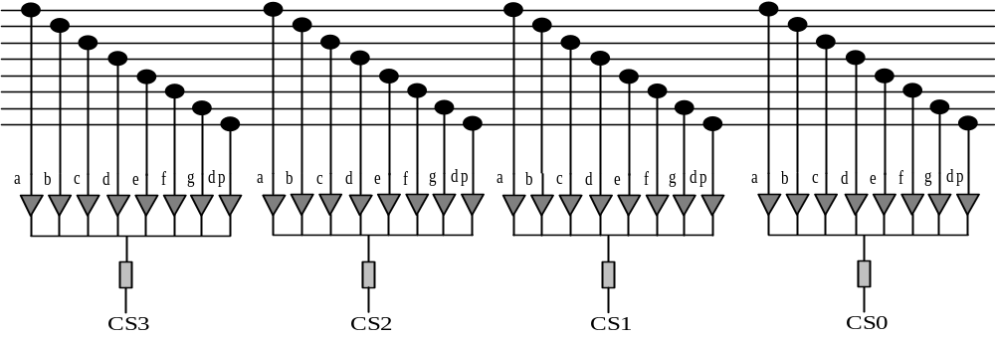
如何对多个LED编程（以8段数码管为例）
数据端
  通过MCU的一个8位I/0口来控制位段
控制端
  8段数码管的公共端，原来接到固定的电平（对共阴极是GND，对共阳极是Vcc），现在接MCU的一个输出引脚，由MCU来控制，通常叫“位选信号”。而把这些由n个数码管合在一起的数码管组称为n连排数码管。这样MCU的两个8位端口就可以控制一个8连排的数码管
四连排共阴极8段数码管

Slide 14
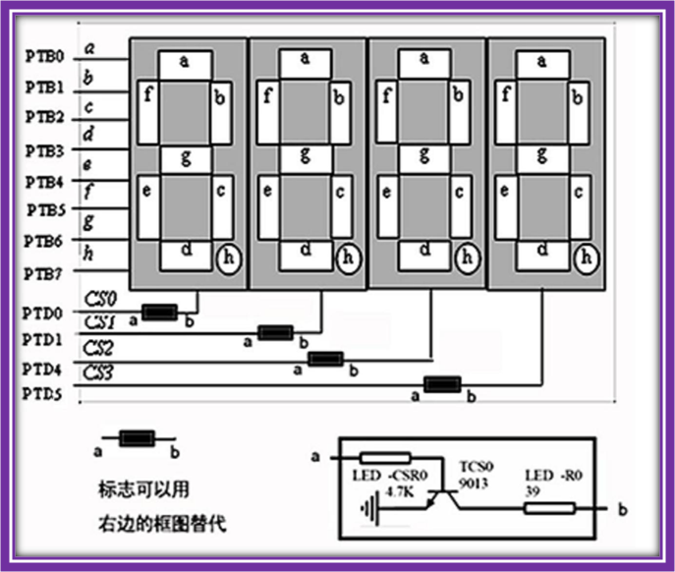
6.2.2 数码管编程实例
下面给出了一个共阴极4连排8段数码管的硬件构件连接实例。
利用MCU的PTB口控制8个位段（数据）。图中的PTB7～0分别接h～a位段，PTD0、PTD1、PTD4、PTD5作为片选端（位控制）
MCU与一个四连排数码管的连接

Slide 15
6.3 液晶LCD编程实例
6.3.1 点阵字符型LCD的基本特点
字符型液晶显示模块的主要特点如下：
液晶显示屏是以若干5×8或5×11点阵块组成的显示字符群。每个点阵块为一个字符位，字符间距和行距都为一个点的宽度
主控制电路为HD44780(HITACHI)及其它公司的兼容电路。从程序员角度来说，LCD的显示接口与编程是面向HD44780的，只要了解HD44780的编程结构即可进行LCD的显示编程
内部具有字符发生器ROM(CG ROM—Character-Generator ROM)，可显示192种字符(160个5×7点阵字符和32个5×10点阵字符)
具有64字节的自定义字符RAM(CG RAM—Character-Generator RAM)，可以定义8个5×8点阵字符或4个5×11点阵字符
具有64字节的数据显示RAM(DD RAM—Data-Display RAM)，供显示编程时使用
标准接口特性，与MC9S08系列MCU容易接口
模块结构紧凑、轻巧、装配容易
单+5V电源供电(宽温型需要加-7V驱动电源)
低功耗、高可靠性

Slide 16
6.3.2 HD44780概述
HD44780外部接口引脚
管脚号 | 符号 | 电平 | 方向 | 引脚含义说明
1 | Vss |  |  | 电源地
2 | Vdd |  |  | 电源(+5V)
3 | V0 |  |  | 液晶驱动电源(0～5V)
4 | RS | H/L | 输入 | 寄存器选择：1-数据寄存器 0-指令寄存器
5 | R/ | H/L | 输入 | 读写操作选择：1-读操作 0-写操作
6 | E | H/L H→L | 输入 | 使能信号：R/ =0，E下降沿有效 R/ =1，E=1有效
7～10 | DB0～DB3 |  | 三态 | 8位数据总线的低4位，若与MCU进行4位传送时，此4位不用
11～14 | DB4～DB7 |  | 三态 | 8位数据总线的高4位，若与MCU进行4位传送时，只用此4位
15～16 | E1～E2 |  | 输入 | 上下两行使能信号，只用于一些特殊型号
HD44780引脚信号

Slide 17
HD44780的编程结构及相关的寄存器
  指令寄存器（IR）
  指令寄存器IR用于MCU向HD44780写入指令码。
  数据寄存器（DR）
  DR用于寄存数据。
  忙标志（BF）
  令RS=0、R/ =1，在E信号高电平的作用下，BF输出到总线的DB7上，MCU可以读出判别。
  地址计数器（AC）
  AC作为DD RAM或CG RAM的地址指针。

Slide 18
  显示数据寄存器（DD RAM）
  DD RAM用于存储显示数据，共有80个字符码
  字符发生器ROM（CG ROM）
  CG ROM由8位字符码生成5×7点阵字符160种和5×10点阵字符32种，8位字符编码与字符的对应关系，可以直接使用
  字符发生器RAM（CG RAM）
  CG RAM是提供给用户自定义特殊字符用的，它的容量仅为64字节，编址为00～3FH

Slide 19
HD44780的指令集
  光标或画面移位(Cursor or Display Shift)
  显示开关控制(Display ON/OFF Control)
  输入方式设置(Entry Mode Set)
  归位(Return Home)
  清屏(Clear Display)
  功能设置(Function Set)
  CG RAM地址设置(CG RAM Address Set)
  DD RAM地址设置(DD RAM Address Set)
  读忙标志BF和AC值(Read Busy Flag and Address Count)
  读DDRAM或CGRAM数据(Read Data from DDRAM or CGRAM)
  写数据到DDRAM或CGRAM(Write Data to DDRAM or CG RAM)

Slide 20
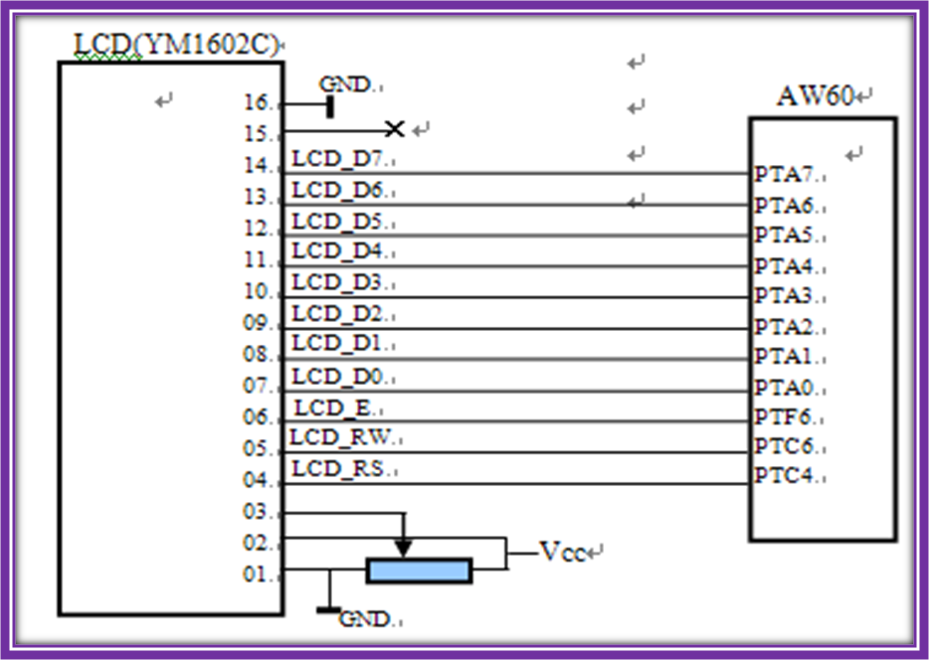
6.3.3 点阵字符型LCD编程实例
实验板上，LCD的数据线7～14脚（D0～D7）分别与MCU的PTA0～PTA7连接，LCD的控制线RS、R/#W 、E（4、5、6脚）分别与MCU的PTC0、PTC1、PTC2连接
AW60与LCD的连接

Slide 21
第6章 习题
1.为了实现对键盘的编程，至少应该考虑哪几个方面的问题？分别如何解决？
2.编程：对于键盘程序，样例中使用的是中断法。请用查询法实现键盘功能。
3.简述扫描法LED显示编程原理。
4.简述字符型液晶显示控制器HD44780的编程结构。
5.编程：在LCD上同步显示PC时间。

